Slide 1
Thứ ba ngày 15 tháng 10 năm 2024
Môn: Tiếng Việt
Bài 11: ( Tiết 3)
Viết chữ hoa Đ

Slide 2
Khởi động

Slide 3



Slide 4
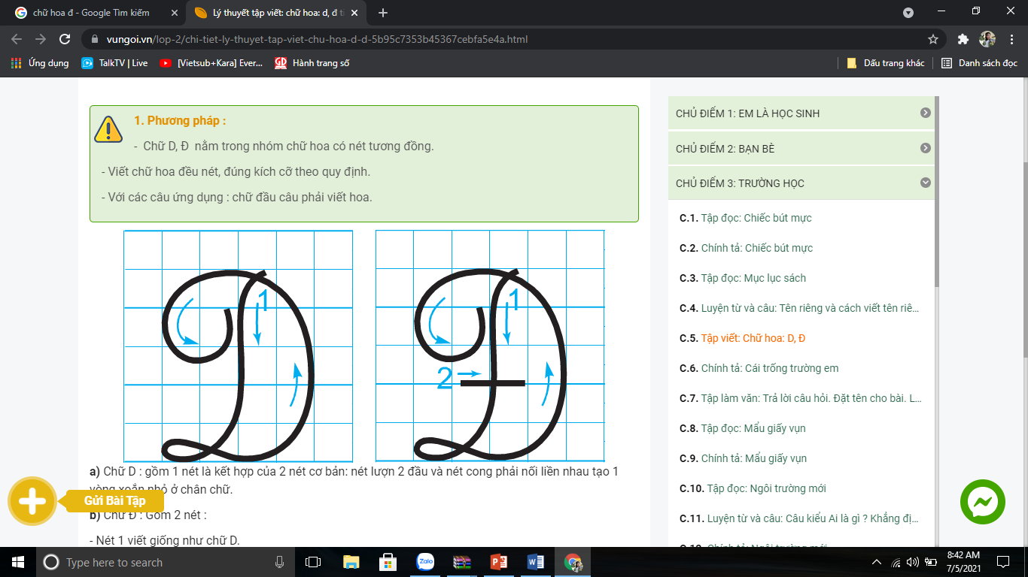
Chữ hoa Đ cỡ vừa cao mấy li?
Chữ hoa Đ cao 5 li
Chữ hoa Đ rộng mấy li?
Chữ hoa Đ rộng 4 li
Chữ hoa Đ gồm mấy nét?
Chữ hoa Đ gồm 2 nét

Slide 5
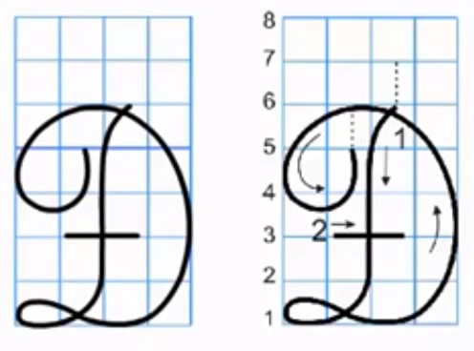

Slide 6
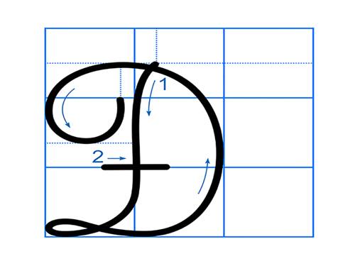
Chữ hoa Đ cỡ nhỏ cao mấy li?
Chữ hoa Đ cao 2,5 li
Chữ hoa Đ rộng mấy li?
Chữ hoa Đ rộng 2 li
Chữ hoa Đ gồm mấy nét?
Chữ hoa Đ gồm 2 nét.

Slide 7
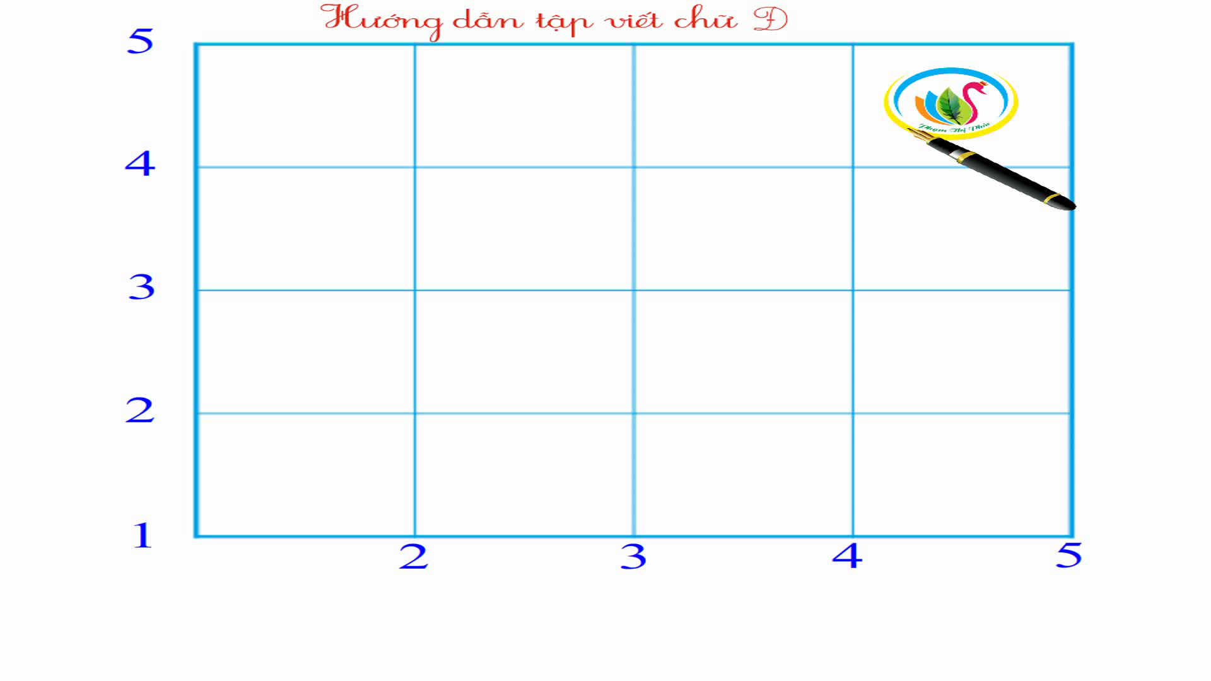

Slide 8
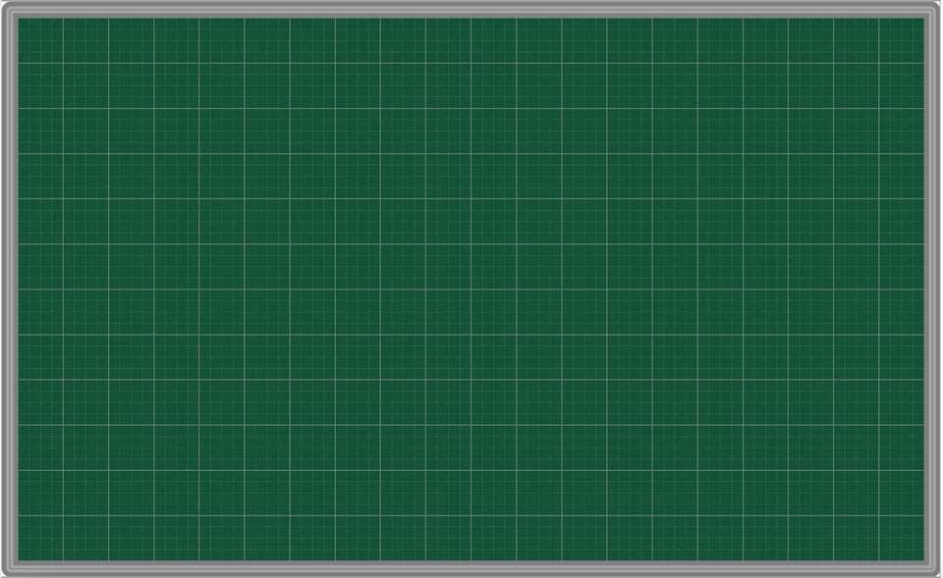
Viết từ ứng dụng
Đi một ngày đàng, học một sàng khôn

Slide 9
Viết từ ứng dụng
Đi một ngày đàng, học một sàng khôn

Slide 10

Thực hành
luyện viết.

Slide 11



VẬN DỤNG

